Slide 1

PPS: MM de frutos - Barcelona: 30/3/2008. Música: Charlestón- Glen Miller

Slide 2
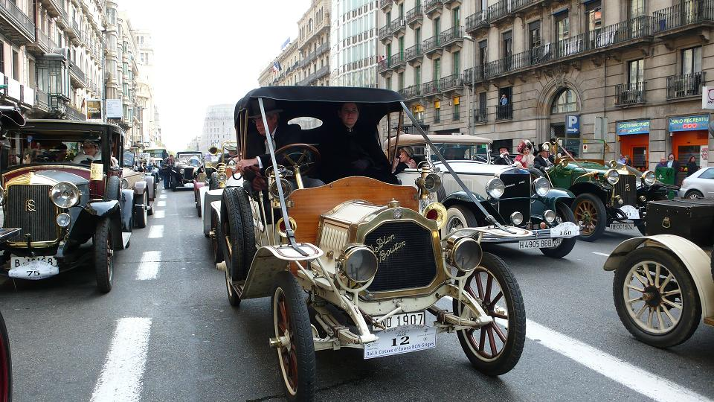
Desde 1959 se celebra este rally de coches de época que transcurre entre Barcelona y Sitges.

Slide 3
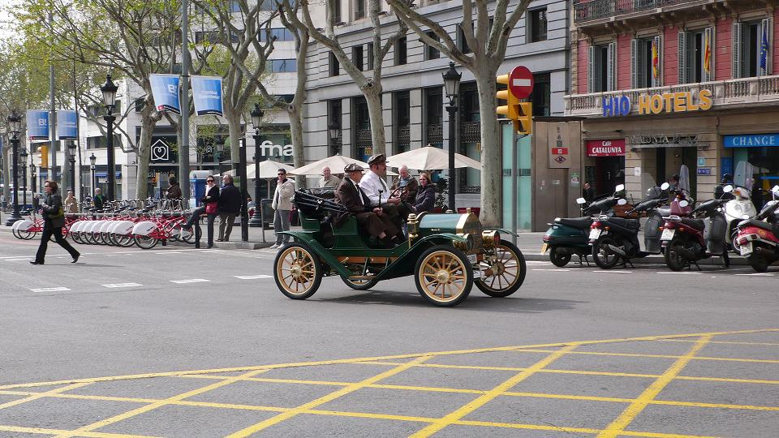
Se trata de una concentración de vehículos, auténticas piezas de museo fabricadas antes de 1900 hasta 1924.

Slide 4
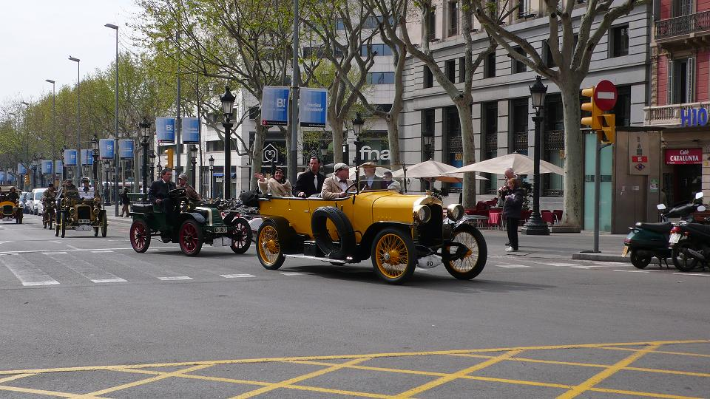
Los ganadores de este certamen no son los más rápidos en recorrer el trayecto, sino los que cuentan con los automóviles más originales.

Slide 5
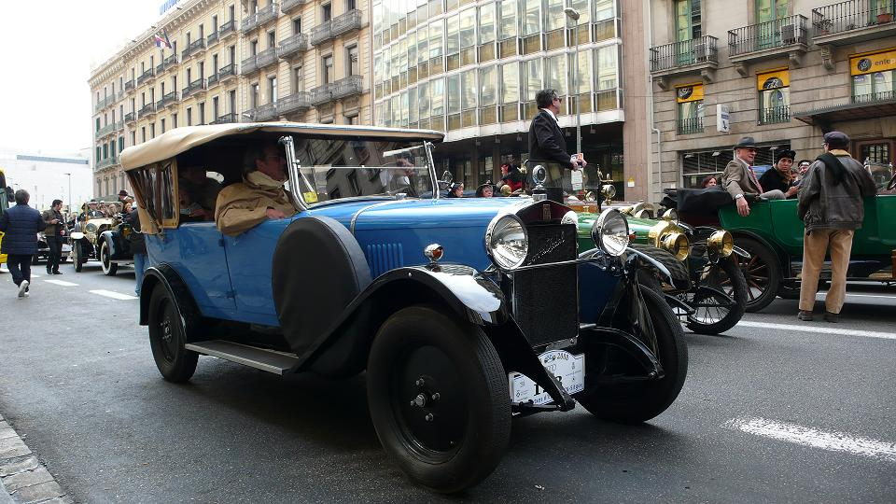
Este evento se celebró el domingo 30/3/2008.

Slide 6
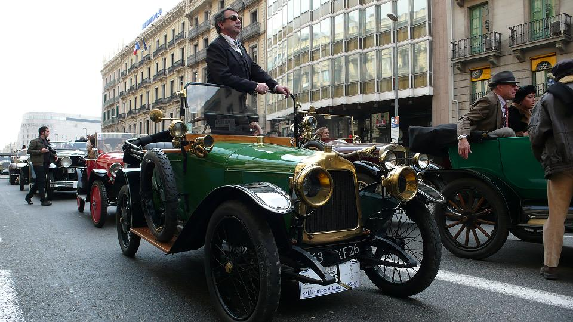
La travesía entre Barcelona y Sitges, de 42 kilómetros, recorrerá enclaves emblemáticos de la costa y pasará por ocho localidades.

Slide 7
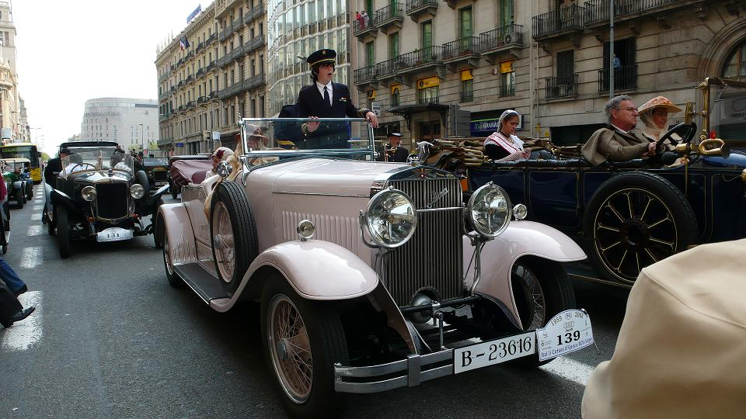
150 coches de época participantes.

Slide 8
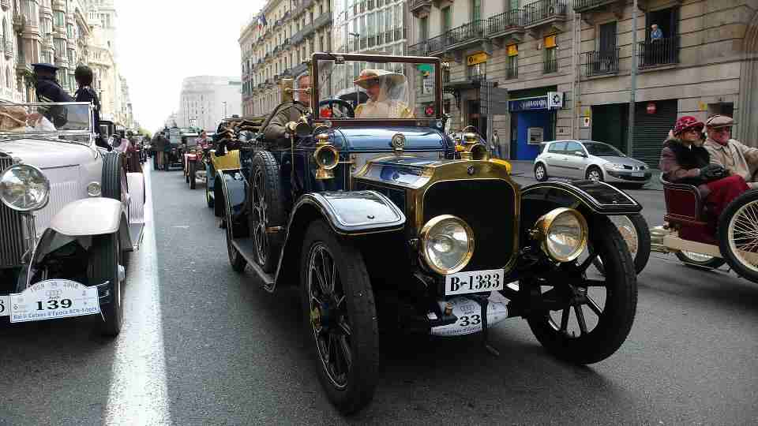
Los que visten con ropa más acorde con la época del coche con el que participan.

Slide 9
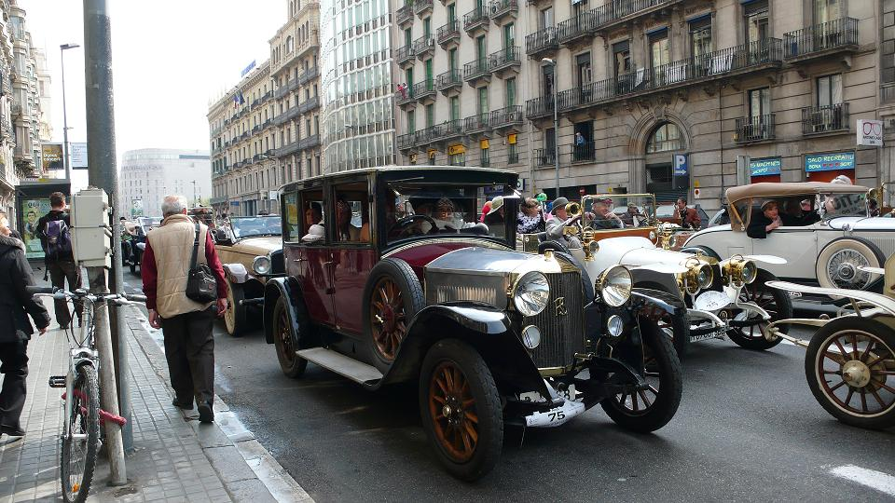
Todos los preparativos son pocos para este rally.

Slide 10
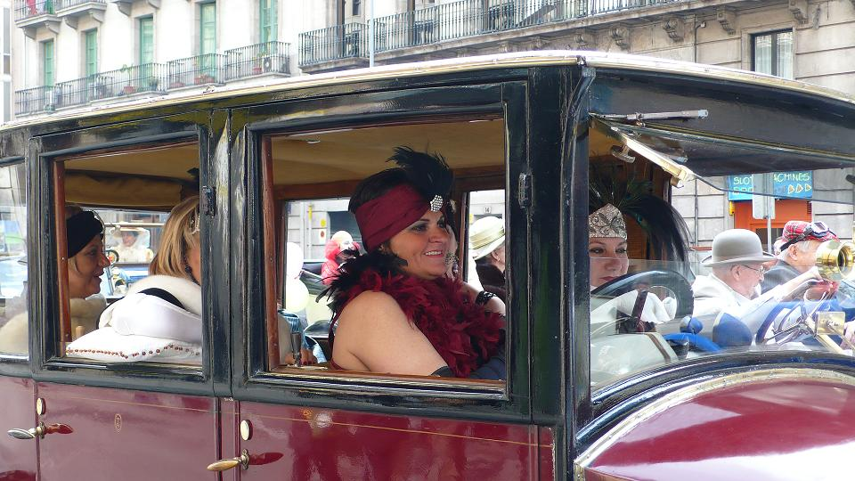
Son, en definitiva, obras de arte y de colección que evocan épocas pasadas y acercan a los aficionados al sabor especial de unos vehículos únicos e irrepetibles.

Slide 11
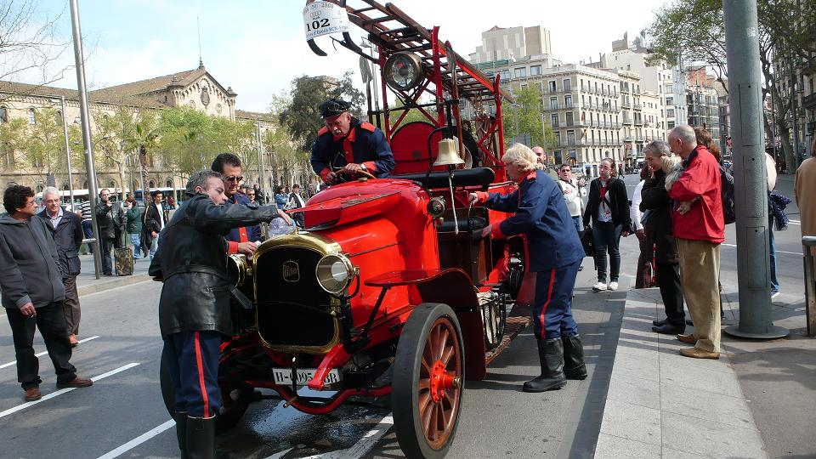
Los coches necesitan muchos cuidados y es que el vehículo más nuevo es de 1924.

Slide 12
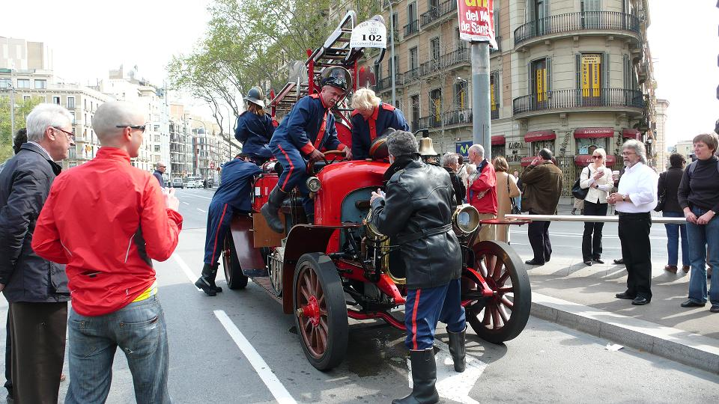
Los hay hasta de 1900.

Slide 13
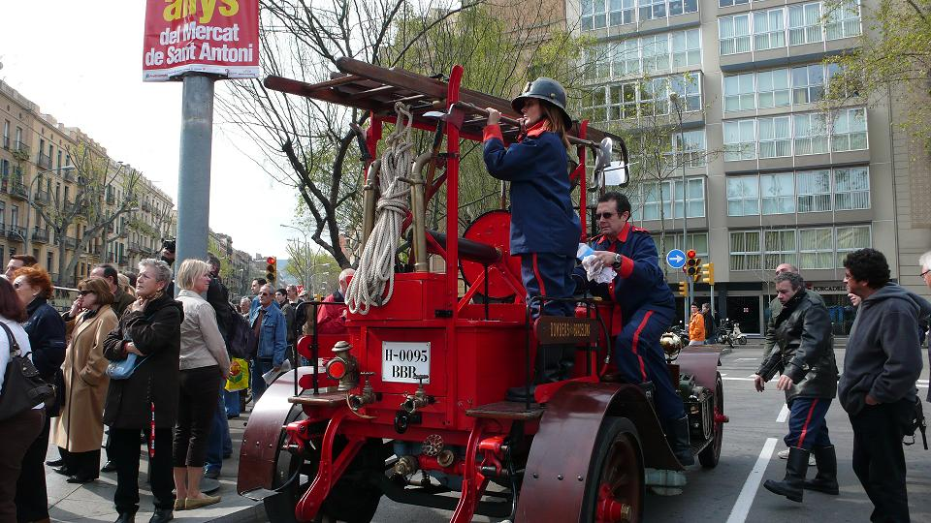
El coche de bomberos a punto de nuevo.

Slide 14
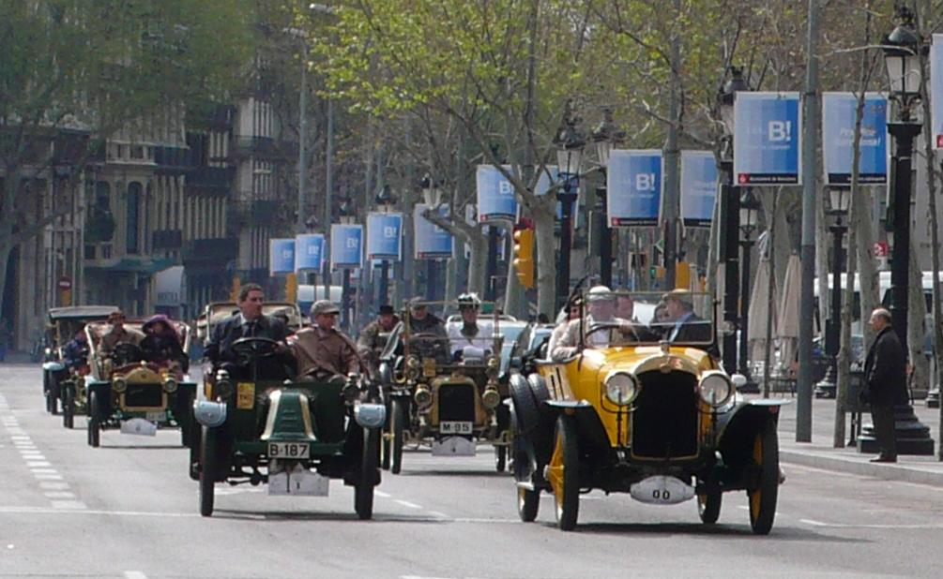
La caravana, como otros años, también visitará L'Hospitalet, Cornellà, Sant Boi de Llobregat, Viladecans, Gavà y Castelldefels.

Slide 15
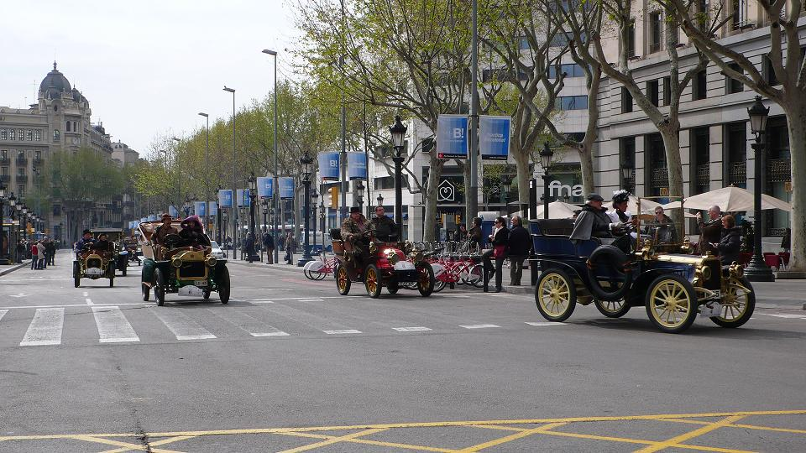
Los vehículos quedarán expuestos hasta las 13.30, hora a partir de la cual se realizará un recorrido por la localidad de Sitges.

Slide 16
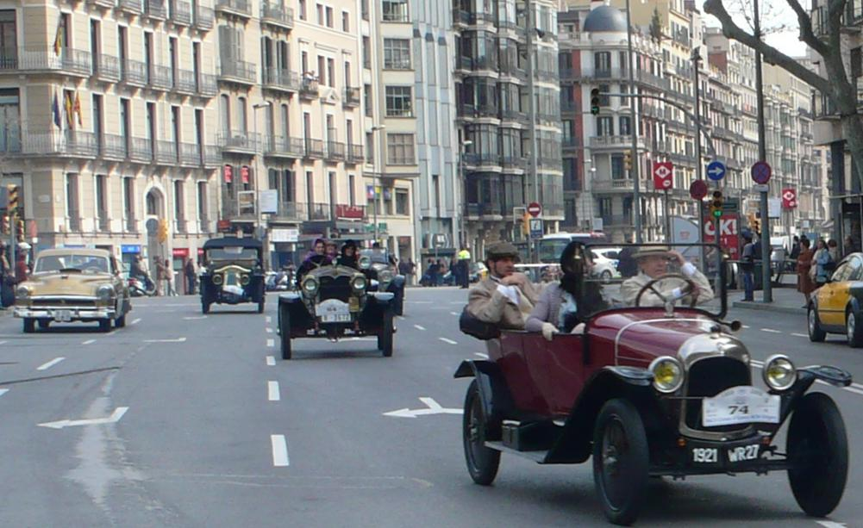
Algunos coches están valorados en unos 600.000 euros.

Slide 17
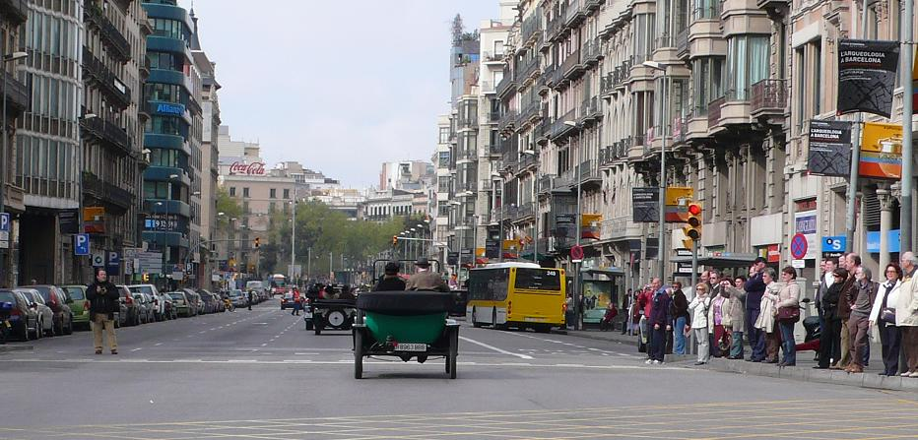
El puerto de Aiguadolç de Sitges será el punto de llegada.

Slide 18
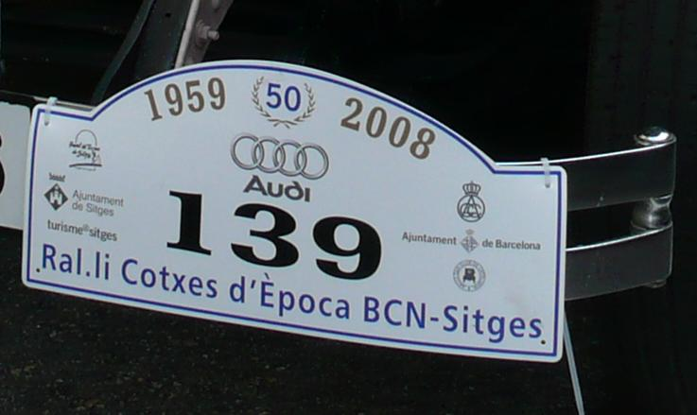
FIN

